Slide 1
Чотирикутник та його елементи
8 клас

Slide 2
Означення
Чотирикутником називають фігуру, яка складається з чотирьох точок і чотирьох відрізків, що їх послідовно сполучають. При цьому жодні три вершини не лежать на одній прямій, а жодні дві сторони не перетинаються.
H
D
N
R
S
Q
G
F
A
M
L
B

Slide 3
Елементи чотирикутника
вершини;
сторони;
кути;
діагоналі
D
N
F
M

Slide 4


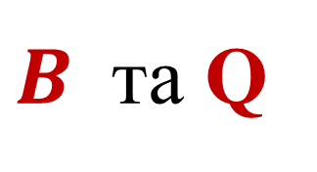
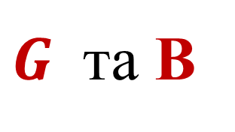
Сусідні вершини чотирикутника
H
$Q$та H
Q
$H$та G
G
$G$та B
$B$та Q
B
Сусідніми вершинами чотирикутника називають дві вершини, сполучені однією стороною.

Slide 5

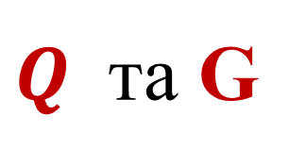
Протилежні вершини чотирикутника
H
Q
G
$Q$та G
$H$та B
B
Протилежними вершинами чотирикутника називають несусідні вершини.

Slide 6

Сусідні сторони чотирикутника
D
$DF$та FN
FN та NM
F
NM та MD
MD та DF
M
N
Сусідніми сторонами (суміжними) чотирикутника називають сторони, які мають спільну вершину

Slide 7

Протилежні сторони чотирикутника
D
$DF$та NM
F
FN та MD
M
N
Протилежними сторонами чотирикутника називають сторони, які не мають спільної вершини

Slide 8

Діагоналі чотирикутника
D
Термін «діагональ» утворений із грецьких слів «через» і «кут». Буквальне значення слова – «та, що проходить через кут».
F
$$DN$$
M
N
MF
Діагоналі чотирикутника називають відрізки, які сполучають протилежні вершини

Slide 9
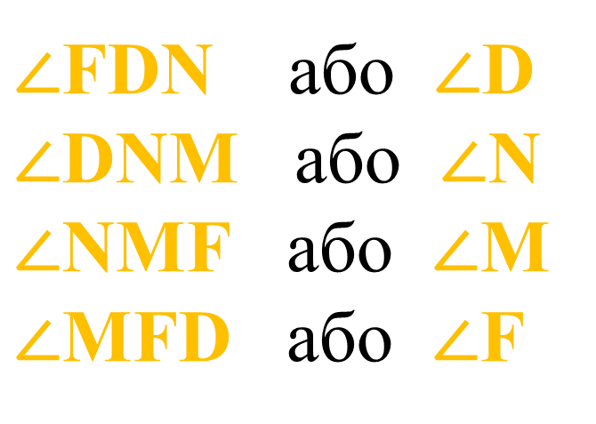
Кути чотирикутника
D
N
$∠$FDNабо $∠$D
$∠$DNM або $∠$N
$∠$NMFабо $∠$M
$∠$MFDабо $∠$F
F
M

Slide 10
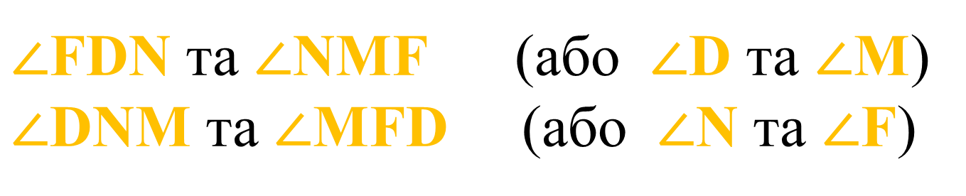
Протилежні кути чотирикутника
D
N
Протилежними кутами чотирикутника називають кути, якщо їхні вершини – протилежні вершини чотирикутника
F
M
$∠$FDNта$∠$NMF(або $∠$Dта$∠$M)
$∠$DNMта $∠$MFD (або $∠$Nта$∠$F)

Slide 11
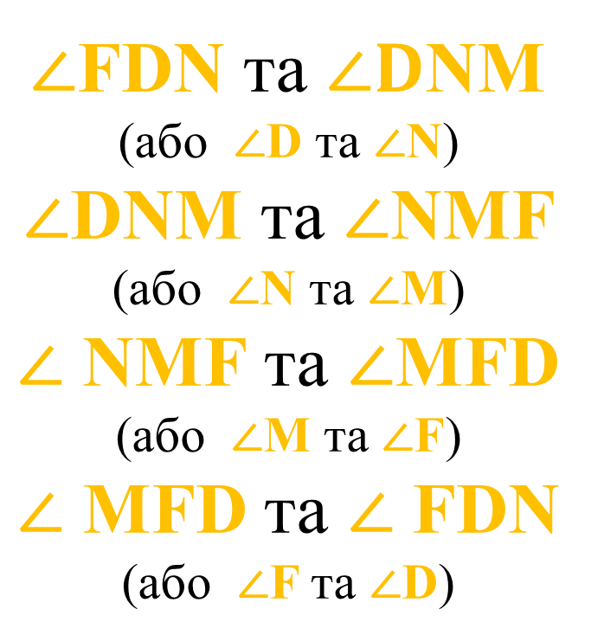
Сусідні кути чотирикутника
D
N
$∠$FDNта$∠D$NM(або $∠$Dта$∠$N)
$∠$DNMта $∠$NMF(або $∠$Nта$∠$M)
$∠$ NMFта $∠$MFD(або $∠$Mта$∠$F)
$∠$MFDта $∠$ FDN(або $∠$Fта $∠$D)
F
M
Сусідніми кутами чотирикутника називають кути, якщо їхні вершини – протилежні вершини чотирикутника

Slide 12
Периметр чотирикутника
D
Слово «периметр» утворено з грецьких слів «навколо» і «міряти»
F
Периметром чотирикутника називають суму довжин його сторін
M
N
$$P_{DFNM}=DF+FN+NM+MD$$

Slide 13
Види чотирикутників
опуклий
неопуклий
Діагоналі опуклого чотирикутника перетинаються
Діагоналі неопуклого чотирикутника
не перетинаються

Slide 14
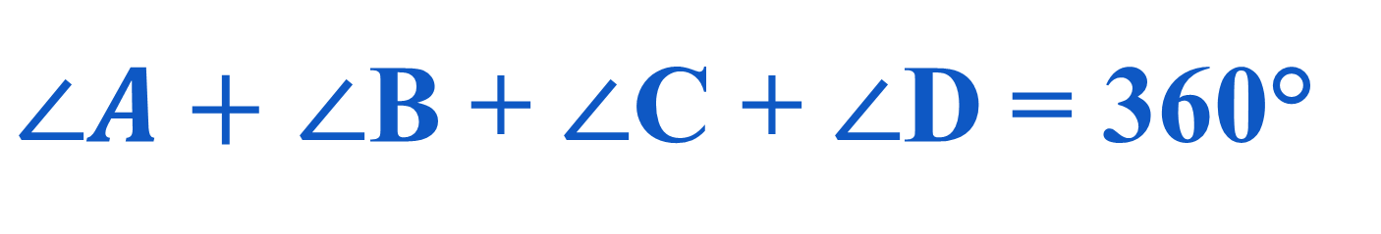
Теорема
Сума кутів чотирикутника дорівнює 360°
B
C
A
D
$∠A+$$∠$B + $∠$C +$∠$D = 360°

Slide 15
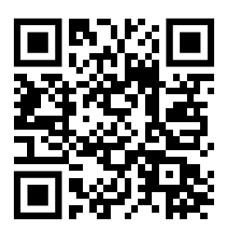
ЗНАЮ
ВМІЮ
МОЖУ
ВПРАВА

